Slide 1
Registrace a nalézací řízení
JUDr. Mgr. Michal Tuláček, Ph.D.
7. a 21. listopadu 2022

Slide 2
Osnova
Registrační řízení
Obecně k nalézacímu řízení
Tvrzení daně
Stanovení daně
Lhůta pro stanovení daně
2

Slide 3
Registrační řízení 1/5
Registrace k dani či ke správci daně?
Okruh osob povinných k registraci:
stanoví jednotlivé daňové zákony
daň z příjmů (§ 39 a násl.), DPH (§ 94 a násl.), spotřební daně (§ 4 odst. 2.), silniční daň (§ 16 odst. 4)
zákon o pohonných hmotách, zákon o povinném značení lihu
Povinnost podat přihlášku k registraci.
tzv. formulářové podání
obsahové náležitosti stanoví primárně daňový řád a případně jednotlivé daňové zákony
vzor přihlášky k registraci je zpravidla ve vyhlášce
postup k odstranění pochybností v registračních údajích
3

Slide 4
Registrační řízení 2/5
Lhůta pro podání přihlášky k registraci
stanoví jednotlivé daňové zákony
daň z příjmů - poplatník 15 dnů, plátce daně 8 dnů
DPH – povinná - do 15 dnů po skončení kalendářního měsíce, ve kterém překročila stanovený obrat / dobrovolná
spotřební daň - do dne vzniku první povinnosti daň přiznat a zaplatit
Oznamovací povinnost do 15 dnů
změny v registračních údajích
důvody pro zánik registrace
povinnost předkládat vybrané listiny (zrušení, zánik, prodej podniku)
formulářové podání – oznámení o změně registračních údajů
nevztahuje se na údaje, jejichž změnu si může správce daně automatizovaným způsobem zjistit sám
4

Slide 5
Registrační řízení 3/5
K registraci dochází rozhodnutím
primárně – na základě přihlášky
sekundárně – z moci úřední
deklaratorní / konstitutivní
Lhůta pro vydání rozhodnutí o registraci 30 dnů
Rozhodnutí o registraci se neodůvodňuje, výjimky:
rozhodnutí o zamítnutí registrace
rozhodnutí o registraci ex offo
Správce daně přidělí DIČ – tvoří jej kód „CZ“ a obecný identifikátor nebo VČP
pouze pokud nebylo dosud přiděleno
5

Slide 6
Registrační řízení 4/5
Rodné číslo jako součást DIČ u fyzických osob
Problém s ochranou osobních údajů
Od 1. ledna 2021 může být namísto RČ v DIČ použito VČP
pokud daňový subjekt již DIČ nemá

Slide 7
Registrační řízení 5/5
Změna registračních údajů
nejde-li o údaje, které by vyvolaly změnu rozhodnutí (např. zrušení registrace), postačí úřední záznam
Přeregistrace – při změně podmínek pro určení místní příslušnosti
Konstitutivní (datum)
speciální úprava změny místní příslušnosti
vydává dosavadní správce daně
Sankce – pokuta až do 500 000 Kč podle § 247a daňového řádu
v praxi spíše výjimečné
7

Slide 8
Obecně k nalézacímu řízení
nalézací řízení
společné označení pro vyměřovací a doměřovací řízení a případné řízení o opravném prostředku proti rozhodnutí o stanovení daně
cíl nalézacího řízení
správné zjištění a stanovení daně, tj. „nalezení správné výše daně“
začátek a konec nalézacího řízení
začátek - § 91 odst. 1 daňového řádu
formálně končí:
(formální) právní mocí rozhodnutí o stanovení daně či zastavením vyměřovacího nebo doměřovacího řízení
materiálně končí:
uplynutím prekluzívní lhůty pro stanovení daně (tj. okamžikem, kdy se poslední známá daň stává nezměnitelnou)
8

Slide 9
Daňové řízení
Nalézací rovina
Platební
rovina
Vyměřovací řízení
(obligatorní)
alternativa
Samovyměření
Doměřovací řízení
(fakultativní)
alternativa
Samodoměření
Není vyloučeno další doměřovací řízení
Nalézací řízení je ukončeno uplynutím
lhůty pro stanovení daně
9

Slide 10
Tvrzení daně 1/6
Základem pro správné zjištění a stanovení daně je:
řádné daňové tvrzení a dodatečné daňové tvrzení
Tomu odpovídá:
povinnost tvrzení (tj. povinnost uvést skutečnosti důležité pro rozhodnutí)
břemeno tvrzení (tj. procesní odpovědnost za to, že se správce daně tvrzenou skutečnost dozví)
Výzva k podání daňového tvrzení
správce daně pokud možno nejprve vyzývá k dobrovolnému splnění povinnosti tvrzení, než přistoupí ke stanovení daně z moci úřední
10
Notes:
Výzva – nově výslovně nezahajuje řízení.
Vazba na § 141 odst. 7: Podá-li daňový subjekt dodatečné daňové přiznání nebo dodatečné vyúčtování ještě před vyměřením daně, popřípadě před jejím doměřením, řízení zahájené tímto podáním se zastaví. Údaje uvedené v takto podaném dodatečném daňovém přiznání nebo dodatečném vyúčtování se využijí při vyměření nebo doměření této daně.

Slide 11
Daňové tvrzení
Řádné daňové tvrzení
Dodatečné daňové tvrzení
Daňové přiznání
Dodatečné daňové přiznání
Hlášení
Následné hlášení
Vyúčtování
Dodatečné vyúčtování
11

Slide 12
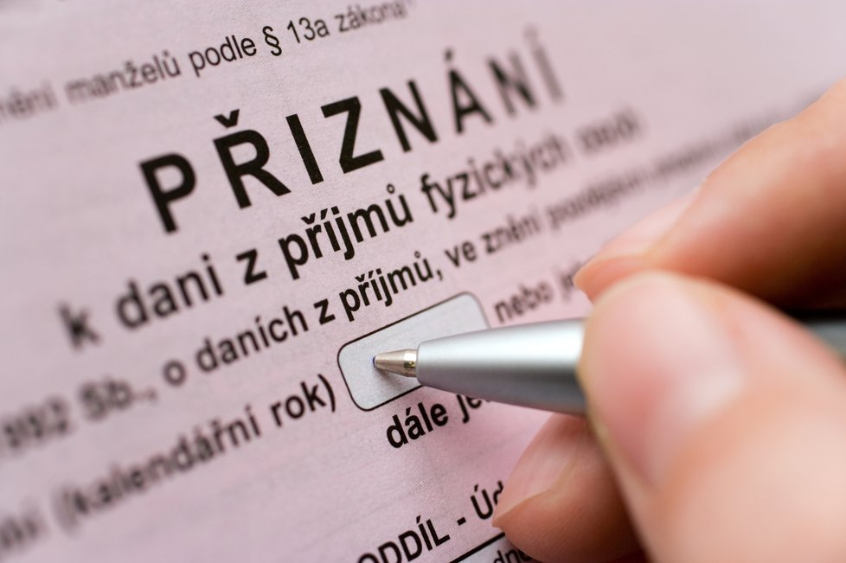
Tvrzení daně 2/6
Řádné daňové tvrzení:
Povinnost k podání:
ze zákona
na základě výzvy
Musí obsahovat:
vyčíslenou daň (ne vždy)
předepsané údaje (vyplývající z formuláře)
další okolnosti rozhodné pro vyměření daně
údaje, které vyžaduje zvláštní zákon
Splatnost daně - v poslední den lhůty stanovené pro podání
Lhůty pro podání
obecně v daňovém řádu
speciální úprava v jednotlivých daňových zákonech
speciální úprava u insolvence a při přechodu daňové povinnosti
lze prodloužit (není-li vyloučeno), nelze navrátit v předešlý stav
12

Slide 13
Tvrzení daně 3/6
Prodloužení lhůty pro elektronicky podané DAP (od 1. ledna 2021)
Pokud ZO činí nejméně 12 měsíců
3 měsíce – standardní lhůta
4 měsíce – DAP nebylo podáno ve standardní lhůtě a následně bylo podáno elektronicky
6 měsíců:
DS má povinnost mít účetní závěrku ověřenou auditorem nebo
DAP nebylo podáno ve standardní lhůtě a následně jej podal poradce
Notes:
Pozor – změna konstrukce u daňových poradců

Slide 14
Tvrzení daně 4/6
Dodatečné daňové tvrzení:
Pouze pro dodatečné daňové přiznání a dodatečné vyúčtování
Povinnost podat:
v případě zjištění, že daň má být vyšší (tj. daňový odpočet nebo daňová ztráta nižší) než poslední známá daň
Právo podat:
v případě zjištění, že daň má být nižší (tj. daňový odpočet nebo daňová ztráta vyšší) než poslední známá daň
nelze namítat vady postupu správce daně
daňový subjekt toto právo ztrácí, pokud daň byla stanovena podle pomůcek nebo sjednána
Právo podat:
v případě, že jsou měněny tvrzené údaje bez vlivu na daň
14

Slide 15
Tvrzení daně 5/6
Dodatečné daňové tvrzení:
Lhůta pro podání:
Subjektivní – do konce (kalendářního) měsíce následující po (kalendářním) měsíci, ve kterém daňový subjekt zjistil, že daň nebyla stanovena ve správné výši.
Objektivní – do uplynutí lhůty pro stanovení daně
propadná ano/ne ?
od 1. ledna 2021 zastavení běhu lhůty po dobu, kdy nelze DODAP podat
Obsahové náležitosti:
pokud se mění výše daně – rozdíl oproti poslední známé dani a den jeho zjištění
ne vždy jde o rozdíl – uvádí se nově tvrzená daň
pokud jde o právo podat – důvody pro podání
15

Slide 16
Stanovení daně 1/3
Stanovení daně = vyměření nebo doměření daně
vyměření daně = první stanovení daně v daném daňovém řízení
doměření daně = následné stanovení daně v daném daňovém řízení
poslední známá daň (daňová povinnost) může být snížena nebo zvýšena (i opakovaně!)
právní moc dosavadních rozhodnutí o stanovení daně není jejímu doměření na překážku
doměřit z moci úřední lze pouze
po provedené daňové kontrole nebo
po nevyhovění výzvě k podání DODAP (od 1. ledna 2021)
Daň lze stanovit:
na základě tvrzení daňového subjektu – primárně
daňové přiznání nebo vyúčtování → vyměření
dodatečné přiznání nebo dodatečné vyúčtování → doměření
z moci úřední – sekundárně (při nesplnění povinnosti tvrzení)
16

Slide 17
Stanovení daně 2/3
Daň se v nalézacím řízení stanovuje:
rozhodnutím, které může mít podobu:
platebního výměru
dodatečného platebního výměru
hromadného předpisného seznamu
fikcí – tzv. samovyměření (viz dále)
Tato rozhodnutí se neodůvodňují – s výjimkou:
stanovená daň se odchyluje od daně tvrzené
odůvodňuje se pouze rozdíl stanovený nad rámec tvrzení
od 1. ledna 2021 zákon neváže odůvodnění na rozdíl – nutné odůvodnit celé?
daň je stanovena z moci úřední
daň je stanovena výlučně na základě výsledku daňové kontroly
za odůvodnění se považuje zpráva o daňové kontrole
daň je stanovena výlučně na základě výsledku postupu k odstranění pochybností
za odůvodnění se považuje protokol o projednání výsledku postupu
17

Slide 18
Stanovení daně 3/3
Daň může být stanovena i plátci daně k přímé úhradě
při nesplnění jeho povinnosti srazit a odvést daň ve správné výši
Stanovená daň může být:
shodná s tvrzením → nemusí se doručovat (právní fikce doručení)
někdy nazýváno jako „konkludentní stanovení daně“
nelze se odvolat – výjimka u závazného posouzení
rozdílná (zcela nebo z části) → doručuje se
lze se odvolat → posunutí náhradního dne splatnosti až za právní moc rozhodnutí
nemá vliv na běh úroku z prodlení (ten se počítá vždy od původního dne splatnosti)
Zákon nestanoví konkrétní lhůtu, do kdy má být rozhodnutí o stanovení daně vydáno
obecné mantinely představuje pouze lhůta pro stanovení daně
18

Slide 19
Pojem samovyměření
Zjednodušené označení pro stav, kdy daň není stanovována rozhodnutím správce daně, ale automaticky (ze zákona) ve výši, kterou daňový subjekt uvede ve svém daňovém tvrzení
Pojem „vyměření“ je zužující, neboť nezahrnuje doměření daně
přesnějším pojmem je „samostanovení“, který ovšem ve spojení s předponou není znělý
Lze proto používat pojem „samovyměření“ a „samodoměření“
v samotném normativním textu je tento stav vyjádřen jinou formulací
pojem je využíván toliko jako nadpis paragrafu či rubriky
19

Slide 20
Právní úprava samovyměření
De lege lata
obecná úprava daňového řádu
od 1. ledna 2021
zákon o dani z přidané hodnoty
v části upravující zvláštní režim jednoho správního místa (§110a a následující) – tzv. One-stop shop
pouze v roli státu spotřeby
zákon o dani z hazardních her
De lege ferenda
návrh zákona o dani z digitálních služeb
návrh zákona o odpadech (poplatek za uložení odpadu na skládku)
20

Slide 21
Možné koncepce úpravy samovyměření
obecná právní úprava
speciální právní úprava
vyměření
konkludentní vyměření
samovyměření
vyměřovaná daň se odchyluje od tvrzené
vyměřovaná daň se neodchyluje od tvrzené
vyměřovaná daň = daň tvrzená
vyměřuje se rozhodnutím
(platební výměr)
daň je vyměřena ze zákona (ex lege)
platební výměr se doručuje
platební výměr se nedoručuje zakládá se do spisu
platební výměr se nevydává
21

Slide 22
Lhůta pro stanovení daně 1/2
Prekluzivní (propadná) lhůta
uplynutím této lhůty již nelze měnit poslední známou daň
navazují na ní další ustanovení
Nález ÚS ze dne 30. 3. 2009, sp. zn. IV. ÚS 2701/08
„Ústavní soud považuje otázku prekluze práva za natolik významnou problematiku, jíž by se měly zabývat z úřední povinnosti nejen správní orgány, ale i soudy ve správním soudnictví.“
Délka lhůty:
základní 3 roky
maximální (absolutní) 10 let
Počátek běhu lhůty:
dnem v němž uplynula lhůta pro podání řádného daňového tvrzení, nebo
dnem v němž se stala daň splatnou, aniž by zde byla současně povinnost podat řádné daňové tvrzení
22

Slide 23
Počátek běhu lhůty podle DŘ
§ 148 odst. 1 DŘ
„Lhůta pro stanovení daně počne běžet dnem, v němž uplynula lhůta pro podání řádného daňového tvrzení, nebo v němž se stala daň splatnou, aniž by zde byla současně povinnost podat řádné daňové tvrzení.“
Důsledky
Překonání dosavadní judikatury
Zvýšení právní jistoty
Rozhodnutí NSS ze dne 12. 1. 2011, čj. 5 Afs 15/2010-122 (srov. rozsudek NSS ze dne 31. 5. 2006, čj. 5 Afs 42/2004-61)
Vyměření daně na základě daňového přiznání, prekluzivní lhůta tedy může začít běžet až po konci lhůty pro podání daňového přiznání (do té doby je možné podat opravné daňové přiznání)
Rozhodnutí NSS ze dne 29. července 2021, čj. 9 Afs 168/2019-38
Vztah k ů 33
23

Slide 24
Lhůta pro stanovení daně 2/2
Úkony prodlužující lhůtu o 1 rok
§ 148 odst. 2
pokud k nim došlo v posledních 12 měsících před uplynutím dosavadní lhůty
Úkony přerušující lhůtu
§ 148 odst. 3
tříletá lhůta běží znovu od daného okamžiku
Stavení lhůty
§ 148 odst. 4
lhůta po určitou dobu neběží
princip účelnosti úkonu
Možnost stanovení daně i po uplynutí lhůty
daňový trestný čin (§ 148 odst. 6)
účinná lítost (§ 148 odst. 7)
Přechodná ustanovení
otázka retroaktivity – judikováno Ústavním soudem - Pl. ÚS 18/14
24

Slide 25
Úkony prodlužující lhůtu pro stanovení daně
Podání dodatečného daňového tvrzení nebo oznámení výzvy k podání dodatečného daňového tvrzení, pokud tato výzva vedla k doměření daně
Oznámení rozhodnutí o stanovení daně
Zahájení řízení o mimořádném opravném nebo dozorčím prostředku
Oznámení rozhodnutí ve věci opravného nebo dozorčího prostředku
Oznámení rozhodnutí o prohlášení nicotnosti rozhodnutí o stanovení daně
Pouze pokud k takovému úkonu došlo v posledních 12 měsících
25

Slide 26
Úkony přerušující lhůtu pro stanovení daně
Zahájení daňové kontroly
Podání řádného daňové tvrzení
Oznámení výzvy k podání řádného daňového tvrzení
26

Slide 27
Důvody pro stavení lhůty pro stanovení daně
Řízení, které je v souvislosti se stanovením daně vedeno před soudem ve správním soudnictví a před Ústavním soudem
Řízení o otázce, o níž je příslušný rozhodnout soud a která je nezbytná pro správné stanovení daně
Trestního stíhání pro daňový trestný čin související s touto daní
Od zmeškání odvolací lhůty proti rozhodnutí o stanovení daně až do oznámení rozhodnutí o jejím navrácení v předešlý stav
Od marného uplynutí úložní doby až do dne doručení rozhodnutí, kterým je prohlášena neúčinnost doručení rozhodnutí vydaného v nalézacím řízení
Ode dne odeslání žádosti o mezinárodní spolupráci při správě daní až do dne obdržení odpovědi na tuto žádost nebo do dne odeslání oznámení o ukončení mezinárodní spolupráce při správě daní v dané věci
27

Slide 28
Stanovení daně po lhůtě pro stanovení daně
V důsledku jednání, které bylo předmětem pravomocného rozhodnutí soudu o spáchání daňového trestného činu
Jednání koho?
Daňový subjekt
Jiná osoba
Daňový trestný čin
Zkrácení daně, poplatku a povinné platby
Neodvedení daně, pojistného na sociální zabezpečení a podobné povinné platby
Nesplnění oznamovací povinnosti v daňovém řízení
Pokud daňový subjekt podá řádné daňové tvrzení nebo dodatečné daňové tvrzení a současně tvrzenou daň včetně jejího příslušenství uhradí, je-li toho třeba pro zánik trestnosti daňového trestného činu z důvodu účinné lítosti
Obecná a zvláštní účinná lítost
28

Slide 29
Souvislosti lhůty pro stanovení daně
Navrácení lhůty v předešlý stav nelze povolit, pokud jde o lhůtu pro stanovení daně
Záznamy, evidence a doklady, na které se vztahuje záznamní povinnost, je daňový subjekt povinen uchovávat až do uplynutí lhůty pro stanovení daně (k níž se vztahují)
Opravu zřejmých nesprávností v rozhodnutích o stanovení daně lze provést, jen pokud neuplynula lhůta pro stanovení daně
Obnovu nalézacího řízení a přezkoumání rozhodnutí o stanovení daně lze nařídit, pokud neuplynula lhůta pro stanovení daně
Povinnost podat dodatečné daňové přiznání (vyúčtování), zjistí-li daňový subjekt, že daň má být vyšší než poslední známá daň, trvá jen pokud běží lhůta pro stanovení daně
29

Slide 30
Lhůta pro stanovení daně
základní délka
3 roky
maximální délka
10 let
nové 3 roky
Přerušení
lhůta neběží
běží zbývající část
Stavení
navíc 1 rok
Prodloužení
Stanovení daně po lhůtě
30

Slide 31
Platit daně je čest, ne trest!
JUDr. Mgr. Michal Tuláček, Ph.D.
e-mail: tulacek@prf.cuni.cz
web: www.flaw.cz

